Slide 1
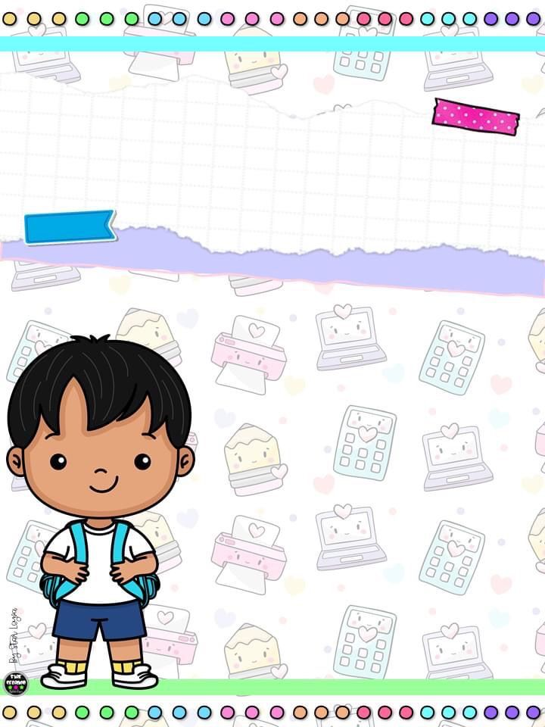
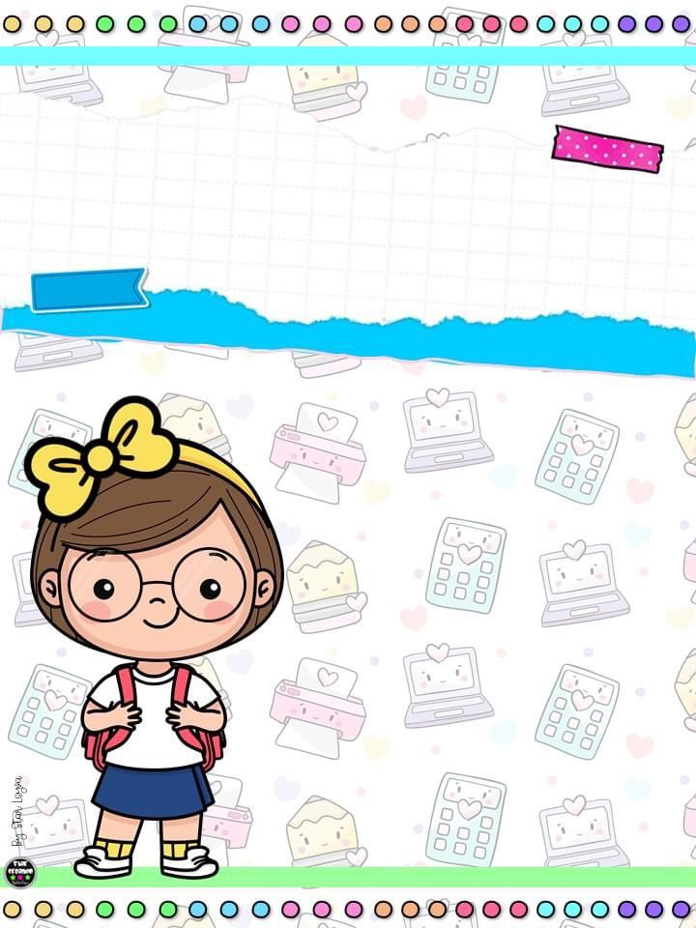
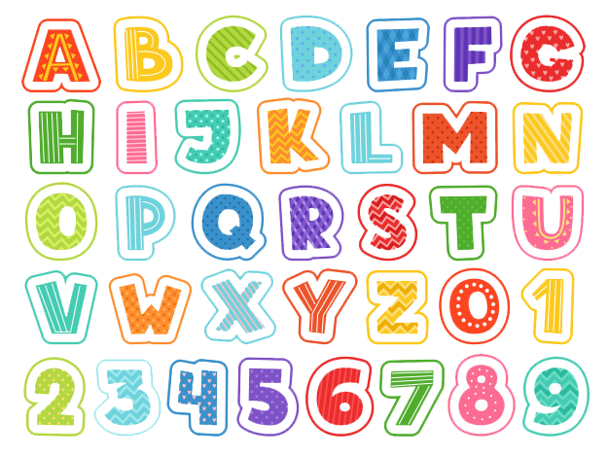
Aprende en casa 3
10 al 14 de mayo
Practicante: Argelia Esquivel
Profa. Ángeles Guevara
Directora: Mireya Flores
link de clase virtual: Argelia Esquivel le está invitando a una reunión de Zoom programada.
Tema: Sala de reuniones personales de Argelia Esquivel
Unirse a la reunión Zoom
https://us04web.zoom.us/j/7453417261?pwd=L1pjTkVISE45N3Z6UTJNd3l2WE1pUT09
ID de reunión: 745 341 7261
Código de acceso: 6bGfhq

